Slide 1
Оноре де Бальзак
(1799-1850)

Slide 2
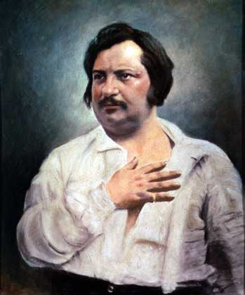
Народився Бальзак у місті Турі 20 травня 1779 р. Дід його був селяном, а батько вийшов у люди і перетворився з Бальса на Бальзака, додавши до свого прізвищя шляхетну частинку де.

Slide 3
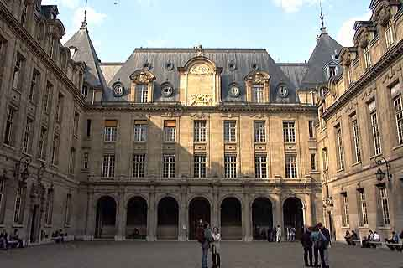
Освіта
У 7 років Оноре почав навчання у Вандомському училищі. Йому там дуже подобалося: предмети викладалися абияк, а дисципліна була суровою. Бальзак не був першим учнем, хоча багато читав і тоді-таки захопився писанням. Після того, як 1814 р. Родина Бальзаків оселяється у Парижі. Оноре продовжив навчання в приватних школах,відвідував лекції у Сорбонні, всесвітньо відомому університеті, і відвідував практику в адвокатській конторі. Уже з тих років Бальзак спізнав на собі французьку дійсність.
Сорбон університет де навчався Оноре де Бальзак

Slide 4
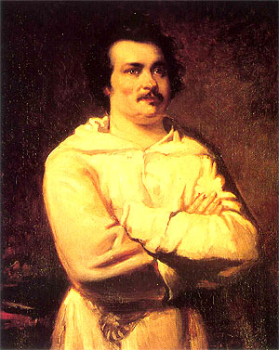
Портрет Оноре де Бальзака

Slide 5
Заглиблення в прозу
Життя посилювалося ускладненням власних матеріальних обставин. 1819 р. батько Бальзака залишив службу без пенсії, і Оноре, того самого року отримавши диплом юриста, змушений був заробляти собі на хліб. Професія адвоката його не приваблювала. Він мріяв про письменницьку діяльність. Родина не ставала йому на заваді, навіть посильно йому допомагала: на сімейній раді було ухвалено встановити Оноре іспитовий термін 2 роки та фінансувати його. За той час він мусив довести, що в нього є справжнє покликання до письменництва і що він здатен створити значний твір. Бальзак спробував виконати умови угоди, написавши віршовану драму “Кромвель”. І жанр, і естетика твору не відповідала хистові Бальзака.

Slide 6
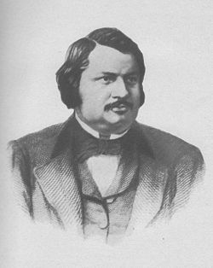
Оноре де Бальзак

Slide 7
З 1831 р. Бальзак жив у мансарді, спілкувався з журналістами і створив низку модних тоді готичних романів, спочатку в співтоваристві, а потім самостійно. В 20-ті роки багато в чому ускладнили життя Бальзака. Боротьба з кредиторами – одна з найпопулярніших тем анекдотів, пов’язаних із його ім’ям. Аби позбутися боргів, Бальзак писав безупинно, створюючи роман за романом, працюючи по 16 годин на добу та одержуючи аванси від видавців за ненаписані твори. Крім того, він був світською людиною, завойовував серця жінок, мав славу трохи кумедного “денді”. Встигнути скрізь він міг тільки завдяки життєлюбності й працьовитості, які, мов потік, нуртували і виливалась на сторінки його книжок.

Slide 8
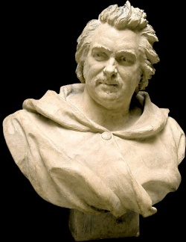
Статуя Оноре де Бальзака

Slide 9

Першим кроком на шляху до Людської комедії стало звернення Бальзака до жанру Фізіологічного нарису. Саме так виник його всесвітньо відомий твір Гобсек (1830), що спочатку був фізіологічним нарисом про лихваря. Бальзак пише великі прозові твори – романи і повісті.

Slide 10
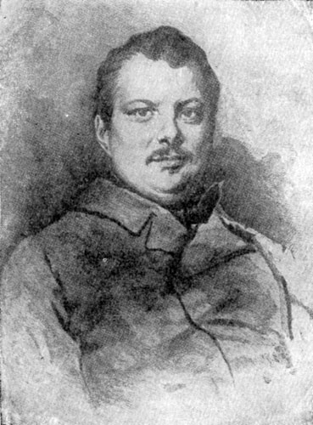
Оноре де Бальзак

Slide 11

Бальзак пише великі прозові твори – романи і повісті: “Шагренева шкіра” (1830 -1831), “Полковник Шабер” (1832),”Ежені Гранде” (1833), “Батько Горіо” (1834), “Пошуки абсолюту” (1833 – 1835), “Історія величі і падіння Цезаря Бірото” (1837), “Банкірський дім Нуссінгена” (1837), “Темна справа” (1841) та ін.

Slide 12
Ще на ранніх етапах творчості Бальзак виявив схильність писати твори циклами, внаслідок чого поступово виник задум об’єднати усі романи в епопею ( її план сформувався 1834 р.) У 1840р. З’явилась і назва “Людська комедія” , а 1842 р. – “Передмова” ( Виклад ідейного задуму епопеї) . До епопеї увійшло майже все, створено Бальзаком у 30 – х рр. та написане після 1842 р.: романи “Втрачені ілюзії” (1837 – 1843), “Кузина Бета” (1846), “Кузен Понс” (1846 – 1847 ), “Розкоші та злидні куртизанок” (1838 – 1847) та ін.

Slide 13
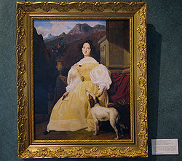
Бальзак і Україна
1832 р., письменник отримав листа за підписом Іноземка з приводу його роману Тридцятирічна жінка. Авторкою того послання була багата польська поміщиця Евеліна Ганська, власниця маєтку поблизу Бердичева. Вони почали листуватися, а потім зустрілися у Швейцарії. Ганська була вродливою вельможною жінкою. Між письменником і нею зав’язались дружні стосунки, що невдовзі переросли у справжнє кохання.

Slide 14
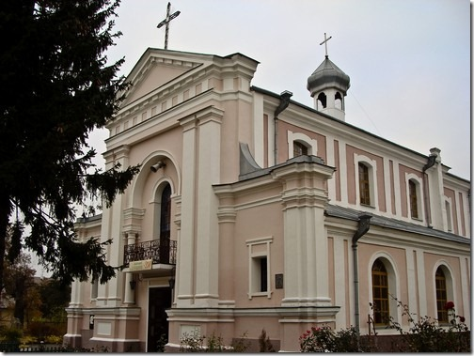
Вони не могли одружитися, бо Евеліна мала чоловіка. Венцеслав Ганський помер 1841 р., але закоханим через різні обставини довелося чекати вінчання ще майже дев’ять років. Вони зустрічались у різних містах і країнах Європи: Швейцарії, Відні, Дрездені, Санкт - Петербурзі зрештою одружились у Бердичеві 1850 р. Бальзак двічі був в Україні: у вересні 1847 – січні 1848 рр. і протягом останніх місяців 1849 – г. до квітня 1850. Окрім Верхівні, він кілька разів бував у Бердичеві. Україна вразила його своїми полями і родючою землею.
Вінчався Оноре де Бальзак

Slide 15
«...Це пустеля, царство хлібів, це мовчазні прерії Купера, - захоплено зазначав він. - Тут починається український чорнозем, шар чорного і тучного грунту завтовшки футів п’ятдесяти, а іноді навіть і більше. Його ніколи не угниють...»
Разом з Ганською Бальзак відвідав Київ і так описав його красу і велич у листі до Лори де Сюрвіль:
«...Ось я і побачив цей Північний Рим, це татарське місто з трьомастами церквами, з багатствами Лаври і Святої Софії українських степів. Добре поглянути на це ще разок...» .
У 1847, 1848 і 1850 роках відвідав Київ. Зупинявся у будинку польських магнатів Ганських на Печерську (неподалік теперішньої вулиці Липської), почав писати нарис «Лист про Київ». Бував у Контрактовому будинку на Подолі під час контрактових ярмарків.
Певний час жив у селі Верхівня (нині Житомирської області), в маєтку Ганських.

Slide 16
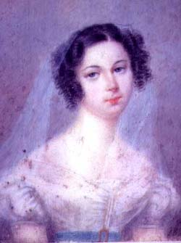
Наприкінці вересня 1848, їдучи до Е. Ганської до с. Верхівня, чекаючи вирішення прикордонних формальностей, на 4 дні зупинився у містечку Вишнівець (нині смт Збаразького району Тернопільської області) в палаці князів Вишневецьких, де жила дочка Ганської Анна, заміжня за графом Ж. Мнішеком. Враження про Вишнівець виклав у листах до Е. Ганської в Париж, назвавши, зокрема, палац і парк на березі Горині «польським Версалем» і запропонувавши проекти вивезення з Вишнівеччини деревини для будівництва залізниці та спорудження тут ставків, суконної фабрики.
У 1850 році одружився з Евеліною Ганською. Вінчання відбулося 14 березня 1850 року в костьолі Святої Варвари міста Бердичів. На вінчанні були присутні дочка Евеліни - Анна, Густав Олізар та граф Жорж Мнішек. Вінчав Житомирський прелат Віктор Ожаровський та канонік Йосип Білобоцький.
Листувався, зокрема, з начальником митниці міста Радивилів.
. Помер 18 серпня 1850 року у Парижі
Евеліна Ганська

Slide 17
Філософські погляди
Головним Досягненням романіста була його епопея “Людська комедія” , низка яскравих картин доби. Протягом якої, після Липневої революції 1830 р., на очах здивованих французів набував сили грандіозний процес перерозподілу багатств. Життям заволоділи нові господарі : банкіри, комерсанти, підприємці. Великі гроші зароблялись нечесним способами: спекуляція, шахрайство, підробка документів, хабарництво тощо. “Людська комедія” і стала цією спробою осягнути зрушення в суспільстві, відтворити той шалений ритм, в якому відбувались зміни.

Slide 18
Задум людської комедії
Осягнути грандіозність загального задуму Бальзака дає змогу “Передмова” до “Людської комедії” . Розглянемо її основні положення . Ідея цього твору народилася внаслідок порівняння людства з тваринним світом. Людина розвивається як тварина, а тварина - як рослина. Тож увесь біологічний світ живе за єдиним законом – “кожний для себе” (тобто за принципом егоїзму). У “Передмові” до “Людської комедії” О де Бальзак розглядає творчість Вальтера Скотта, якого вважав одним зі своїх попередників на ниві романістики.

Slide 19
Їх обох об’єднувало прагнення поникнути у внутрішні історичні процеси,тільки різниця між ними, на думку французького письменника, полягала на тому, що він зосереджується на зображенні сучасності, тоді як Вальтер Скотт писав про минуле. Ще одного, з погляду Бальзака, бракувало Скоттові – зв’язку творів між собою. Викладає Бальзак У “Передмові” і свої погляди на людину. Їхньою специфічною рисою є те, що Бальзак, на відмінно, наприклад від Стендаля, не сповідує руссоїстських ідей про “природну доброту”. Бальзак заперечує такий підхід.

Slide 20
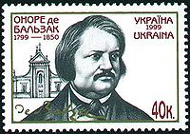
Бальзак вважав себе не тільки критиком, який бачить навколо себе тільки негативне. Він прагнув бути ще провідником та моралістом, який описує погане, аби обмежити інстинкти. Окрім того, зазнає він,у картині яку я створюю, більше людей добропорядних, ніж тих, які заслуговують на осуд. І справді, в романах Бальзака, є чимало позитивних персонажів у традиційному розумінні цього слова . Найчастіше вони перебувають на периферії оповіді. “Етюди про звичаї”, як і вся “Людська комедія”, мають власний план: кожний підрозділ відповідає певній фазі розвитку людини. Оноре. де Бальзак закінчив 96 творів із 120 запланованих.

Slide 21
У художньому світі митця
Мистецтво Бальзака має тісний і безпосередній зв’язок із досягненням природничих та соціальних наук. Це, зокрема, зумовлює його прискіпливий інтерес до середовища, де відбувається дія творів і яке формує характер дійових осіб. Ось чому в творах Бальзака таку важливу роль відіграють величезні за розміром описи речей, подробиць побуту, деталей, які допомагають розкрити внутрішній світ героїв. Не менш старанно вдивляється письменник в їхні обличчя, в одяг, в манеру поводження і мовлення. Ще одна важлива ознака письменницького методу Бальзака – створення типів шляхом об’єднання численних однорідних характерів у одному.

Slide 22
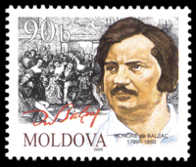

Slide 23
Гобсек
Повість О. де Бальзака “Гобсек” є ключовою для розуміння такої центральної теми усієї творчості письменника, як гроші, їхня роль у суспільному житті та їхня влада над людиною. Мораль, релігія, самопожертва, альтруїзм – це все пусті слова, за якими ховається інстинкт, який, між іншим, і є чимось постійним і непорушним – інстинкт самозбереження. В суспільствах європейської цивілізації його називають особистим інтересом.

Slide 24
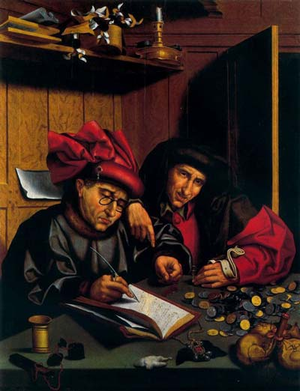
Саме він визначає основні форми існування кожного в суспільстві, головна з яких – протистояння егоїстичних інтересів. Гобсек підкоряє своє життя служінню золоту, запроваджує цілу систему самовиховання і в такий спосіб стає одним із справжніх володарів Парижу. У наведених словах Гобсека неважко помітити і позицію самого автора: гроші оголюють і уособлюють основний людський інстинкт – принцип егоїзму. І герой, як його творець, намагається зайняти позицію відстороненого спостерігача на виставі під назвою життя.

Slide 25
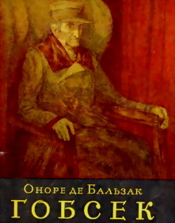
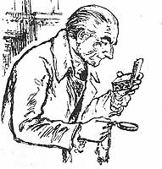
Оноре де Бальзак Гобсек
Гобсек монстр

Slide 26
Трагедія заручника власної жадоби
Чи не перетворюється Гобсек, цей всевладний режисер, на одного з тих жалюгідних акторів, владою над якими він так пишається? Безумовно, він – видатна постать, знає життя і бачив світ. У нього романтична біографія. Зморшки його жовтавого лоба зберігали таємниці життєвих випробувань, раптових жахливих подій, несподіваних удач, романтичних пригод, незмірних радощів, голодних днів, раптового кохання, нажитого, втраченого і віднайденого багатства.

Slide 27
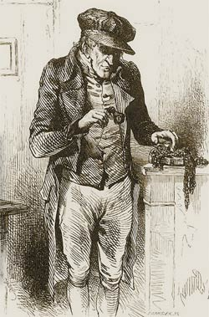
Його вік і стать неможливо визначити, він розмовляє завжди тихим, лагідним голосом і ніколи не сердиться. Рухи його врівноважені, і завжди однакові. Це була людина – автомат, яку щоранку накручували. Якщо людяність, спілкування з ближніми вважати релігією, то Гобсек у цьому відношенні був атеїстом. Переконливим свідченням руйнації особистості Гобсека є його непомірна ощадливість і нестримна скнарість.
Гобсек

Slide 28
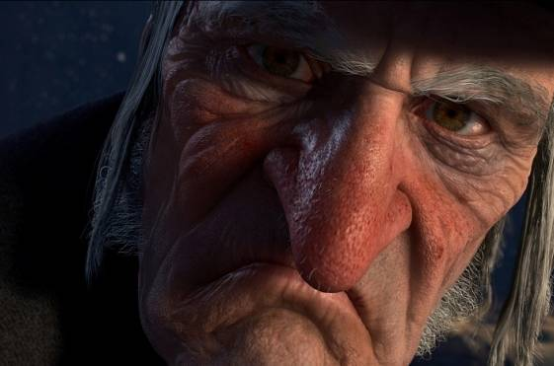
Гобсек

Slide 29
Маючи мільйони, він живе в занедбаній кімнаті, сам ходить до кредиторів, причому пішки, і пишається тим, що сплачує лише 7 франків податків. Торкаючись золота, він перестає контролювати себе і втрачає весь свій розум. Придбавши дешево фамільні діаманти де Ресто, Гобсек підхопився на ноги і пустився в танець, приказуючи: А діаманти в мене! Діаманти тепер мої! Чудові діаманти! Бездоганні діаманти!... Ця люта радість, це злісне торжество дикуна, що заволодів блискучими камінчиками, змусили мене здригнутись. Я отетерів, заціпенів, здивовано зізнається Дервіль. Кульмінацією жадібності Гобсека є опис його запасів, які знайшов адвокат після смерті старого: гнилі харчові продукти поряд із коштовним посудом, книгами, вазами, картинами; гроші, які лихвар ховав у кімнаті.

